Slide 1
ค่ายอบรมโอลิมปิกวิชาการ 2
โครงสร้างข้อมูล | : ฟังก์ชันเรียกตัวเอง
Data Structure | : Recursive function
รัชดาพร คณาวงษ์
13 มีนาคม 2562
ศูนย์มหาวิทยาลัยศิลปากร

Slide 2
ฟังก์ชันเรียกตัวเอง (Recursive Function)
เป็นฟังก์ชันชนิดที่มีคำสั่งเรียกตัวเอง (ทั้งทางตรงและทางอ้อม)
ทำให้เกิดการวนการทำงานของชุดคำสั่งเมื่อมีการเรียกฟังก์ชันตัวเองใช้งาน
ฟังก์ชันนี้จะต้องมีการส่งผ่านค่าพารามิเตอร์เพื่อให้เกิดการหยุดการทำงาน
f1
f1
f2
…
fn

Slide 3
ปัญหาที่เหมาะกับฟังก์ชันเรียกตัวเอง
แบ่งเป็นกรณีพื้นฐาน (base case) ได้หนึ่งหรือมากกว่าที่สามารถหาค่าได้ตรงไปตรงมา
ปัญหาสามารถดำเนินการด้วยกรณีในข้อหนึ่งหรือการเรียกตัวเอง
if this is a simple case
solve it
else
redefine the problem using recursion

Slide 4
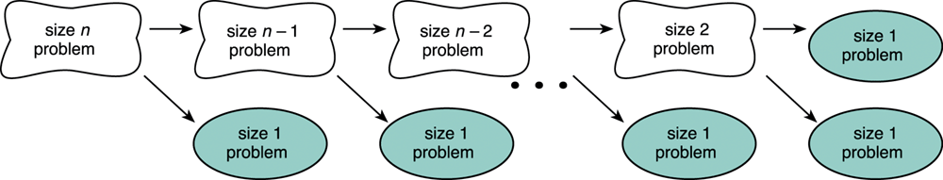
การแบ่งปัญหาให้เป็นปัญหาย่อย
สมมติว่าปัญหาที่มีขนาด 1 (size 1) สามารถแก้ไขได้ง่ายๆ
เราสามารถทำการแยกปัญหาเป็นปัญหาที่เป็นขนาด 1 กับปัญหาที่เป็นขนาด n-1
1
n
n-1

Slide 5
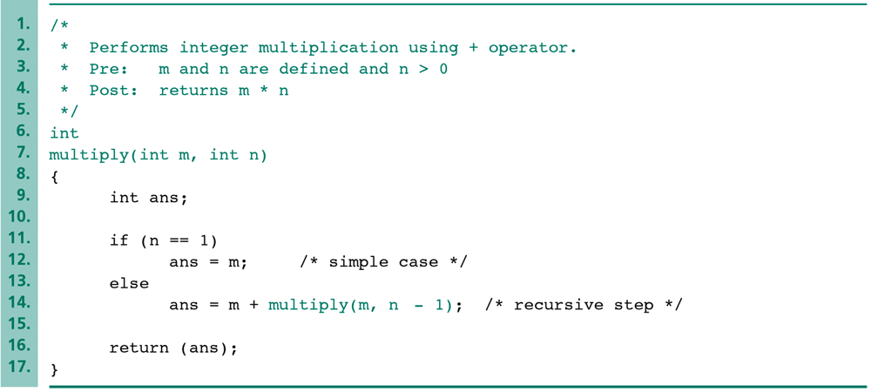
ตัวอย่างของฟังก์ชันเรียกตัวเอง
ลองดูตัวอย่างการคูณด้วยการบวก
The simple case is “m*1=m.”
The recursive step uses the following equation: “m*n = m+m*(n-1).”

Slide 6
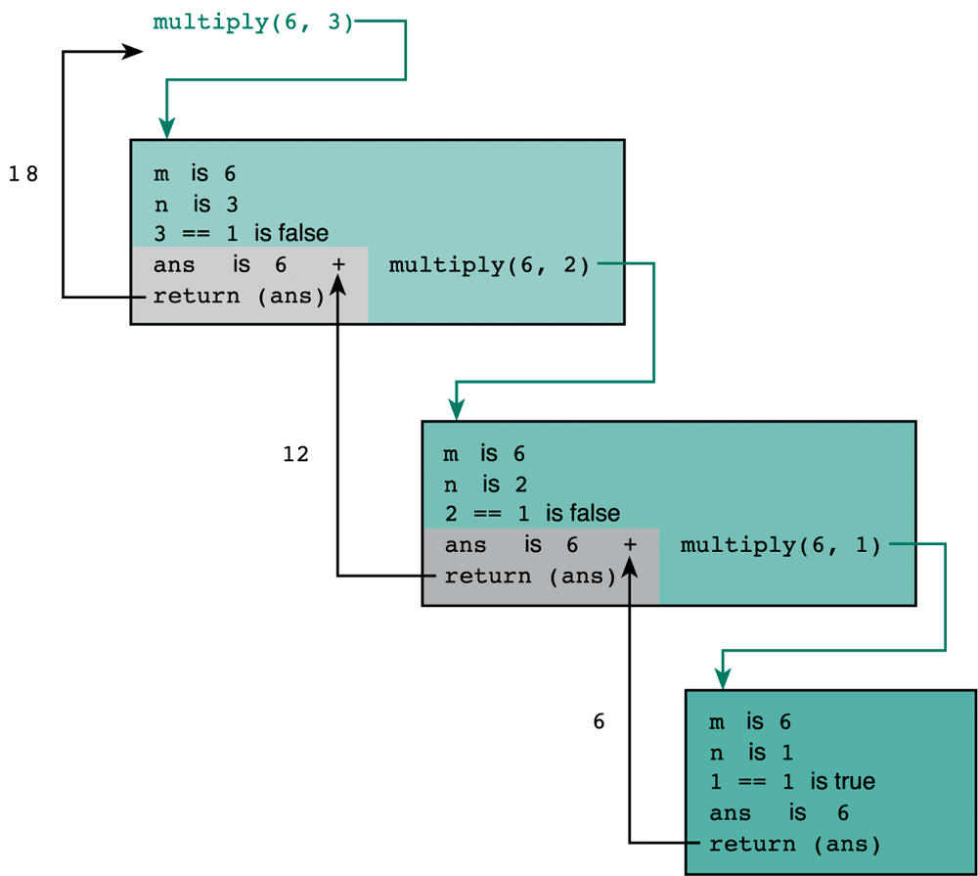
ถ้าเราเรียก multiply (6,3) จะเกิดอะไรขึ้น
The recursive step.
The recursive step.
The simple case.
Copyright ©2004 Pearson Addison-Wesley. All rights reserved.

Slide 7
เราจะเขียนฟังก์ชันเรียกตัวเองได้อย่างไร
กำหนดพารามิเตอร์ที่มีผลกับการดำเนินการ
กำหนดกรณีพื้นฐาน (base case) คือกรณีที่มีการคำนวณหรือดำเนินการตรงไปตรงมา
กำหนดกรณีทั่วไป (general case) คือกรณีที่มีการเรียกใช้ฟังก์ชันตัวเอง
ตรวจสอบอัลกอริทึม โดยใช้วิธีถามสามคำถาม (Three-Question-Method)

Slide 8
Three-Question Method สำหรับตรวจสอบ
The Base-Case Question: มีทางที่จะออกจากฟังก์ชันโดยไม่ต้องเรียกตัวเองหรือไม่
The Smaller-Caller Question: ในการเรียกฟังก์ชันเป็นกรณีที่เล็กลงของปัญหาและนำไปสู่กรณีพื้นฐาน (base case) หรือไม่
The General-Case Question: ถ้าการเรียกตัวเองทำงานถูกต้อง ฟังก์ชันทั้งหมดทำงานถูกต้องด้วยหรือไม่

Slide 9
เงื่อนไขการจบ (Terminating Condition)
ฟังก์ชันเรียกตัวเองต้องมีเงื่อนไขการจบ โดยจะมีหนึ่งหรือมากกว่าหนึ่งก็ได้
เงื่อนไขการจบคือเงื่อนไขที่จะดำเนินการใดๆ ที่ไม่เรียกใช้ตัวเอง
ถ้าไม่มีเงื่อนไขการจบ ฟังก์ชันเรียกตัวเองจะทำงานไม่สิ้นสุด
จากตัวอย่างก่อนหน้า เงื่อนไขการจบคือ if (n==1) ans = m

Slide 10
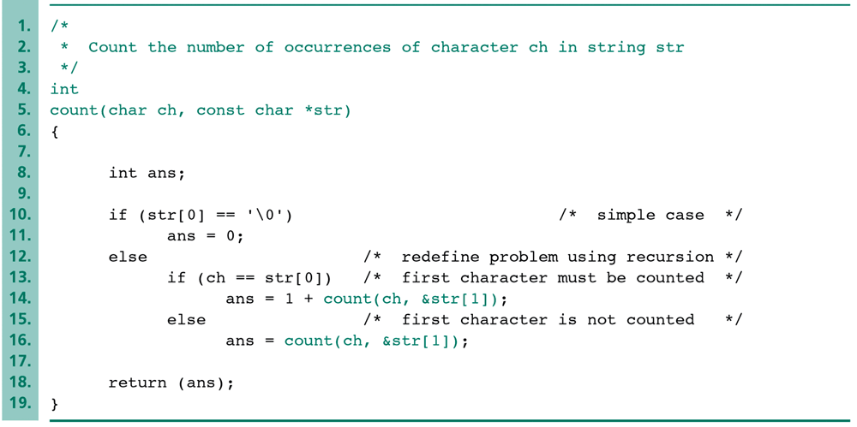
ตัวอย่างการนับตัวอักษรในสตริง
การนับจำนวนตัวอักษรที่ปรากฏในสตริง เช่น จำนวนของตัวอักษร ‘s’ ในสตริง “Mississippi” คือ 4
The terminating condition.

Slide 11
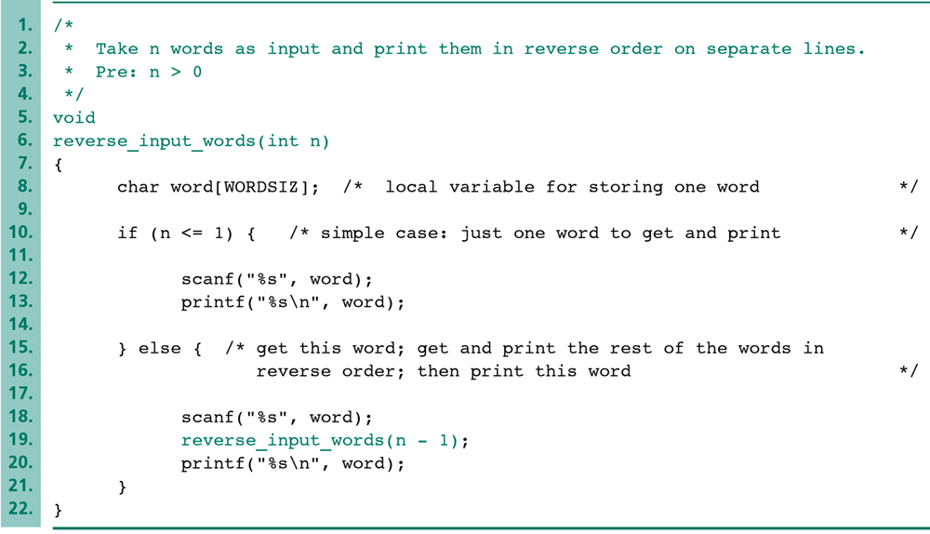
ตัวอย่างการกลับคำ (Reverse Words)
ฟังก์ชันการเรียกตัวเองสามารถใช้กับการกลับสตริง
The scanned word will not be printed until the recursion finishes.
The first scanned word is last printed.

Slide 12
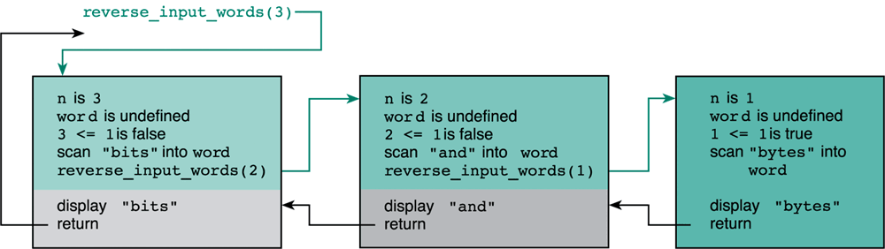
ตัวอย่างการกลับคำ (2/2)
หมายเหตุ ฟังก์ชันการเรียกตัวเองเป็นแค่วิธีการหนึ่งในการแก้ปัญหา ปัญหานี้สามารถแก้ไขโดยไม่ใช้ฟังก์ชันเรียกตัวเองได้

Slide 13
ภาษาซีมีขั้นตอนในการจัดการฟังก์ชั่นอย่างไร
ภาษาซีจะเก็บและใช้งานค่าในตัวแปรโดยใช้โครงสร้างสแตก
สแตกเป็นโครงสร้างข้อมูลที่ข้อมูลตัวสุดท้ายจะถูกเพิ่มเข้าไปเป็นข้อมูลตัวสุดท้ายและเป็นตัวแรกที่ถูกดึงออกมาใช้งาน
มีตัวดำเนินการข้อมูลในสแตก 2 อย่างคือ push และ pop
a bc
pop
bc
push d
dbc

Slide 14
ภาษาซีมีขั้นตอนในการจัดการฟังก์ชันอย่างไร
ทุกครั้งที่ฟังก์ชันถูกเรียก สถานะปัจจุบัน (execution state) ของฟังก์ชันเรียก (caller function) ซึ่งสถานะอาจจะเป็นพารามิเตอร์ ตัวแปรท้องถิ่น (local variables) และตำแหน่งหน่วยความจำ จะถูกจัดเก็บในสแตก (pushed onto the stack)
เมื่อเอ็กซิคิวฟังก์ชันที่ถูกเรียกเสร็จ (called function is finished) ก็จะทำการดึงข้อมูลของฟังก์ชันออกมาจากสแตก (popping up the execution state from stack)
กระบวนการนี้เพียงพอที่จะทำให้ฟังก์ชันเรียกตัวเองทำงานได้อย่างมีประสิทธิภาพ

Slide 15
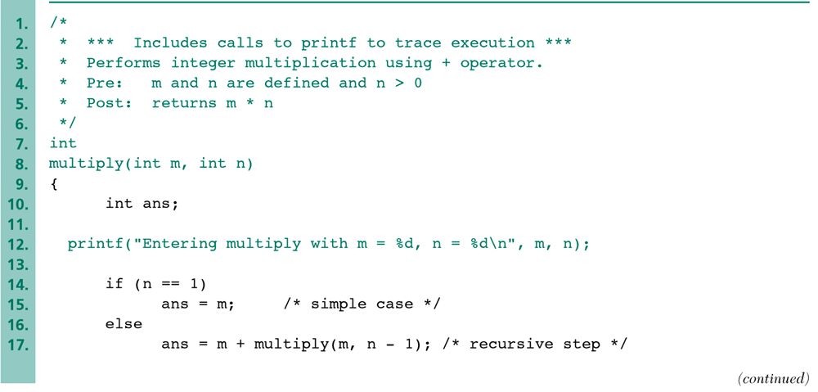
การดีบักฟังก์ชันเรียกตัวเอง
ฟังก์ชันเรียกตัวเองจะติดตามการทำงานและดีบักการทำงานได้ยาก เพราะค่าของตัวแปรในฟังก์ชันก่อนการเรียกตัวเองจะถูกเก็บในสแตก และตัวดีบักไม่สามารถแสดงตรงส่วนนี้ได้
Watch the input arguments passed into each recursive step.

Slide 16
การหาค่าแฟคทอเรียล
ปัญหาหลายอย่างสามารถแก้ได้ด้วยฟังก์ชันเรียกตัวเอง
ตัวอย่างเช่น n factorial (n!)
1 if n = 0
n! =
1*2*3*…*(n-1)*n if n > 0
1 if n = 0
n! = (recursive solution)
(n-1)!*n if n > 0

Slide 17
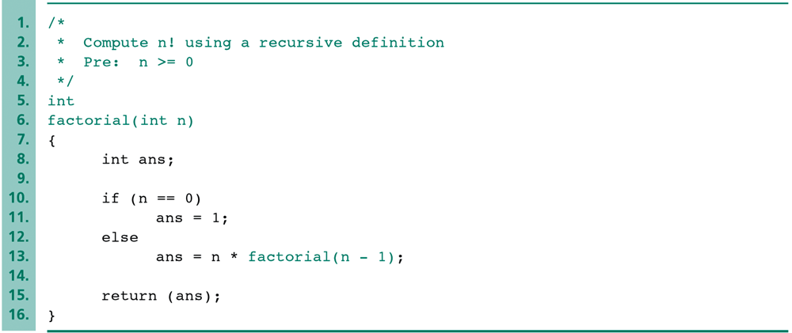
การหาค่าแฟคทอเรียลด้วยฟังก์ชันเรียกตัวเอง
ฟังก์ชันทางคณิตศาสตร์หลายฟังก์ชันสามารถกำหนดและแก้ปัญหาด้วยการเรียกตัวเอง

Slide 18
คำตอบคือ 24
4!
4
3!
=24
*
3
2!
=6
*
2
1!
=2
*
1
0!
=1
*
1

Slide 19
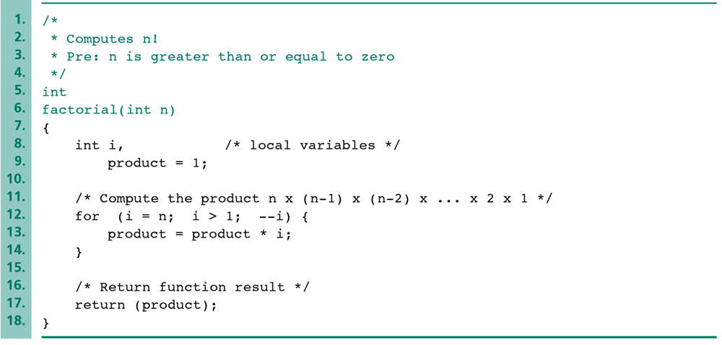
การหาค่าแฟคทอเรียลด้วยการวนซ้ำ
การหาค่าแฟคทอเรียลด้วยการวนซ้ำ (loop) ด้วยคำสั่ง for
การเขียนโปรแกรมด้วยการวนซ้ำ (iterative) จะมีประสิทธิภาพมากกว่าการใช้ฟังก์ชันเรียกตัวเอง (recursive)

Slide 20
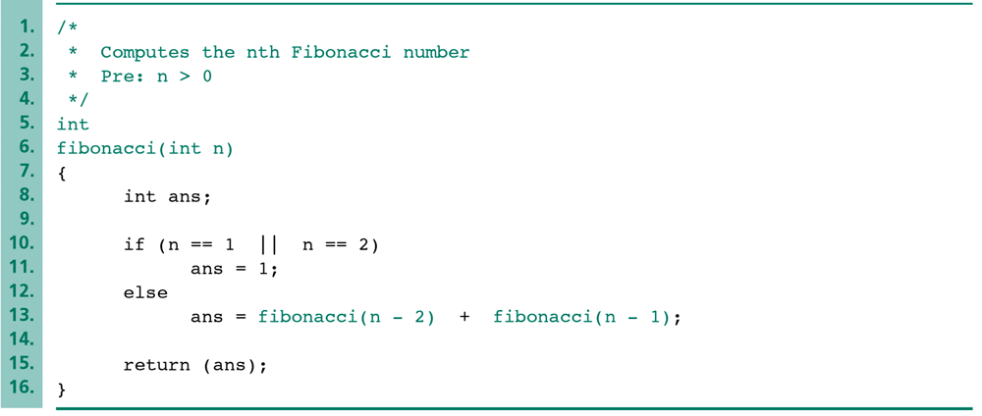
เลขลำดับฟิโบแนซซี่ (fibonacci sequence)
เลขลำดับฟิโบแนซซี่เป็นเลขลำดับที่มีชื่อเสียงมาก ซึ่งมีนิยามดังนี้
F(1) = F(2) = 1 และ F(n) = F(n-1)+F(n-2) เมื่อ n=3,4,…
วิธีการแก้ปัญหานี้ เราอาจใช้ฟังก์ชันเรียกตัวเอง

Slide 21
เลขลำดับฟิโบแนซซี่ (fibonacci sequence)
ซึ่งจะเป็นว่าเป็นวิธีที่ไม่ดีเลย เพราะค่าลำดับของฟิโบแนซซี่ค่าเดียวกันอาจจะถูกคำนวณมากกว่าหนึ่งครั้ง ลองดูโครงสร้างการเรียกตัวเองต่อไปนี้
Fibonacci(5)
Fibonacci(4)
Fibonacci(3)
Fibonacci(3)
Fibonacci(2)
Fibonacci(2)
Fibonacci(1)
Fibonacci(2)
Fibonacci(1)

Slide 22
การหาค่าหารร่วมมาก(gcd)
ถ้าอัลกอริทึมที่ใช้แก้ปัญหาถูกกำหนดให้ดำเนินการเรียกตัวเอง เราก็ควรจะใช้ฟังก์ชันเรียกตัวเองในการแก้ปัญหา
ตัวอย่างเช่นการหาค่าหารร่วมมาก (the greatest common divisor:GCD) ของสองจำนวนเต็ม m และ n
อัลกอริทึมการหาค่าหารร่วมมาก
gcd(m,n) มีค่าเป็น n เมื่อ n หาร m ลงตัว
gcd(m,n) มีค่าเป็น gcd(n, เศษที่เหลือจากการหาร m ด้วย n)

Slide 23
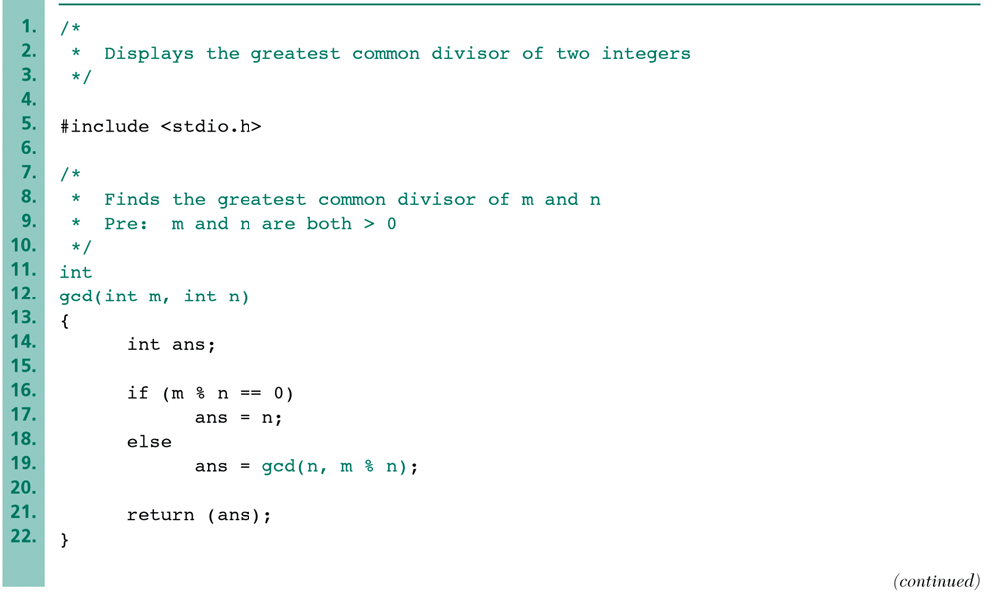
Recursive gcd function

Slide 24
A classical case : Towers of Hanoi
ปัญหาหอคอยฮานอย (The towers of Hanoi) เป็นการเลื่อนจำนวนของจาน (ที่มีขนาดต่างกัน) จากหอคอยหนึ่งไปอีกหอคอย
ข้อจำกัดของปัญหาคือจากขนาดใหญ่จะไม่สามารถวางบนจานขนาดเล็กกว่าได้
เราย้ายได้แค่ 1 จานต่อครั้งเท่านั้น
ให้มี 3 หอคอยที่สามารถใช้ได้

Slide 25
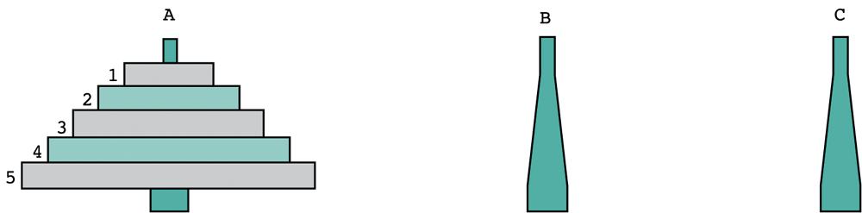
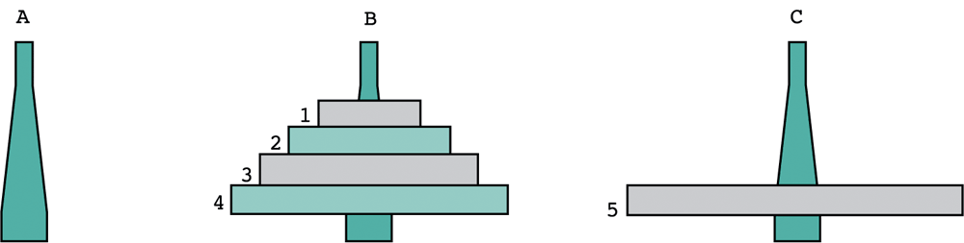
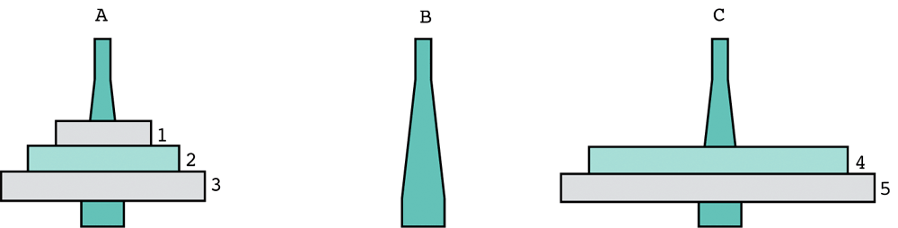
Source
Temp
Destination

Slide 26
A classical case : Towers of Hanoi
ปัญหานี้แก้ได้ด้วยการเรียกตัวเอง
อัลกอริทึม
ถ้า n เป็น 1
ย้าย disk 1 จาก source tower ไป destination tower
ถ้า n ไม่เป็น 1
1. ย้าย n-1 disks จาก source tower ไปที่ temp tower
2. ย้าย disk n จาก source tower ไปที่ destination tower
3. ย้าย n-1 disks จาก temp tower ไปที่ source tower

Slide 27
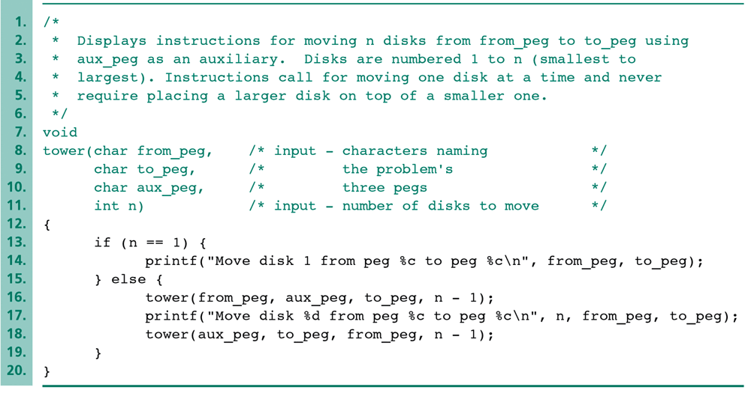
A classical case : Towers of Hanoi
The recursive step
The recursive step

Slide 28
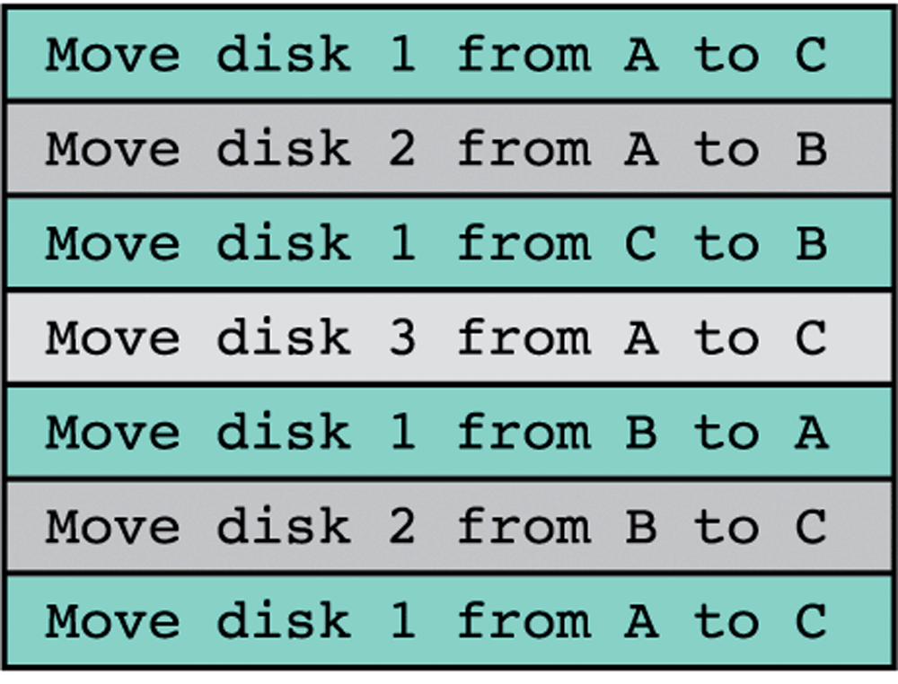
A classical case : Towers of Hanoi
ผลลัพธ์เมื่อเรียก Tower(‘A’, ‘B’, ‘C’, 3);

Slide 29
จงเขียนโปรแกรมแก้ปัญหาต่อไปนี้
หาค่าของฟังก์ชันต่อไปนี้
$$f\left(n\right)=2∗f\left(n−1\right)+1 when f\left(0\right)=1$$

Slide 30
F(n) = 2*F(n-1)+1
int f(int x)
{
int y;
if(x==0)
return 1;
else {
y = 2 * f(x-1);
return y+1;
}
}

Slide 31
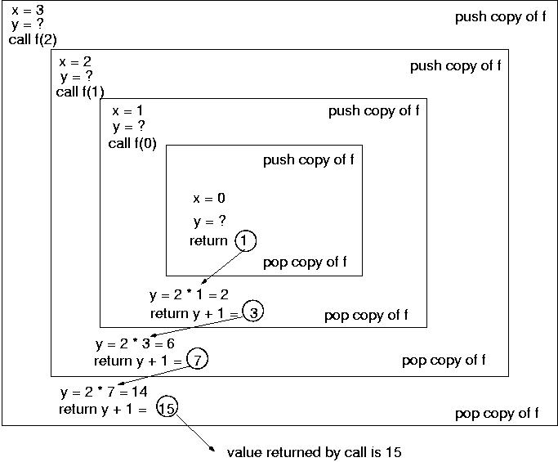

Slide 32
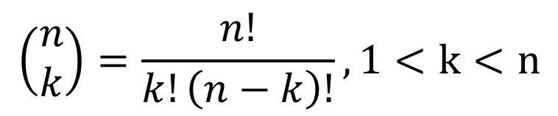
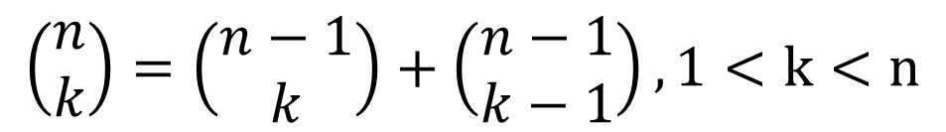
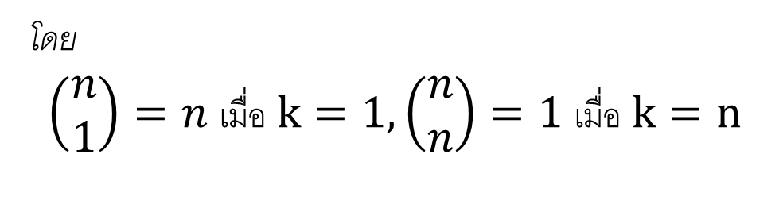
จงเขียนโปรแกรมแก้ปัญหาต่อไปนี้
n choose k Combinations
ถ้ามี n สิ่ง จะมีวิธีที่แตกต่างในการเลือกสิ่งของ k ชิ้นกี่วิธี
$$\left(\begin{matrix}n \\ k\end{matrix}\right)=\left(\begin{matrix}n−1 \\ k\end{matrix}\right)+\left(\begin{matrix}n−1 \\ k−1\end{matrix}\right), 1<k<n$$
$$\left(\begin{matrix}n \\ k\end{matrix}\right)=\frac{n!}{k!\left(n−k\right)!}, 1<k<n$$
โดย
$$\left(\begin{matrix}n \\ 1\end{matrix}\right)=n เมื่อ k=1,\left(\begin{matrix}n \\ n\end{matrix}\right)=1 เมื่อ k=n$$

Slide 33
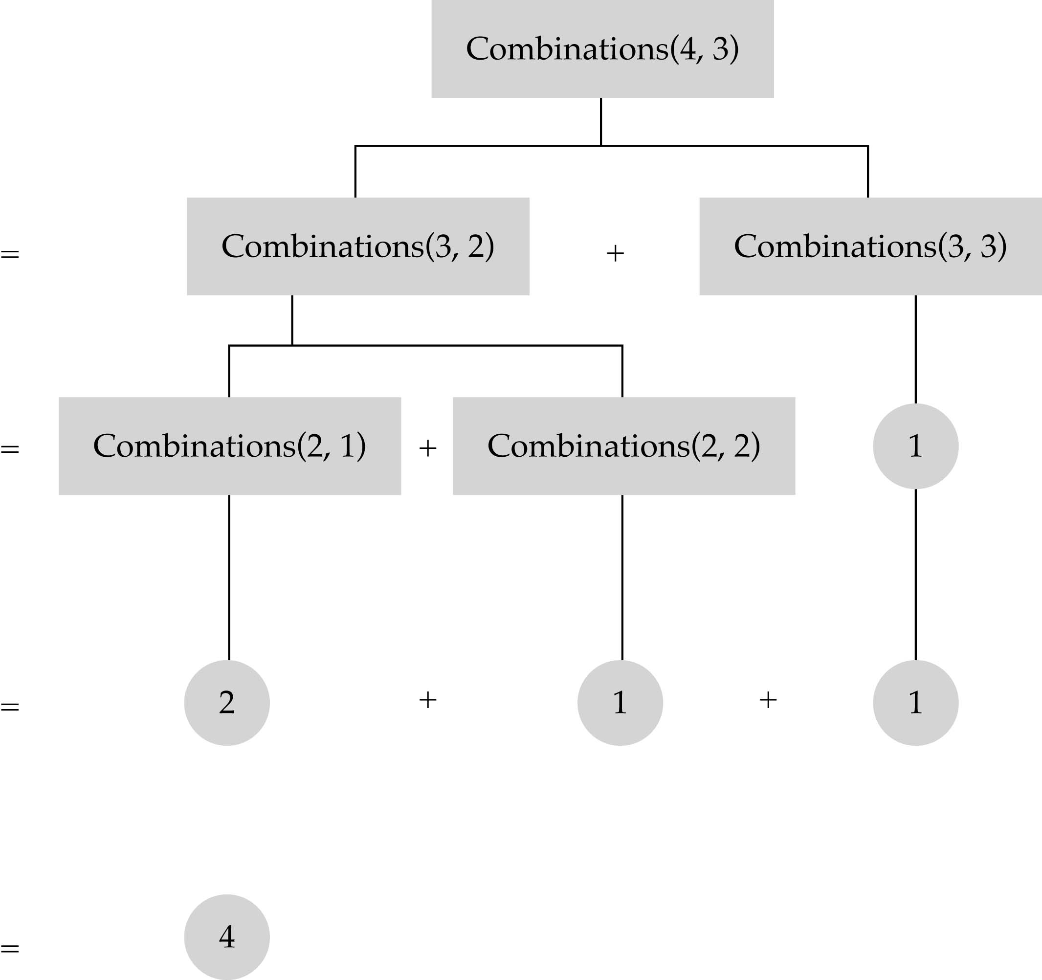

Slide 34
n choose k Combinations
int combinations(int n, int k)
{
if(k == 1) // base case 1
return n;
else if (n == k) // base case 2
return 1;
else
return(Combinations(n-1, k) + Combinations(n-1, k-1));
}

Slide 35

จงใช้ฟังก์ชันเรียกตัวเองเพื่อหาสิ่งต่อไปนี้
$$a_{n}=cn+\left(n−1\right)a_{n−1}$$
เมื่อ c คือค่าคงที่
n คือตัวเลขจำนวนเต็มบวก
$a_{n}$ คือค่าที่ n

